Slide 1
Agenda 15 oktober 2023
Bälinge P16
Agenda
Ledare och truppen
Träningar
Knatteligan
Kallelse
Övriga frågor

Slide 2
Tips och trix – Laget.se
Bälinge P16
Laget.se använder vi för all kommunikation mellan oss och er föräldrar.
Anmäl barnen till matcher och sammandrag innan anmälningstiden går ut.
Använd gärna gästboken för att hitta samåkningsmöjligheter till matcher och sammandrag.
Ladda ner appen laget.se till din mobil – vår erfarenhet är att det är mycket enklare att hålla koll på vad som sker genom den snarare än genom mail och dator.

Slide 3
Ledare och trupp
Bälinge P16
Ledare och truppen
Tränare
Ellen Eriksson
Hans Berggren
Jasmine Eklund
Jonas Gatu
Pernilla Jacobson
Mikaela Rasi
Henrik Wiberg
Lina Kartisidou
Truppen
ca 30 killar i nuläget

Slide 4
Träning
Bälinge P16
Träningar 2023/2024
Söndagar kl. 12.00-13.00
Träningarna är i stora hallen
Kom gärna 5 – 10 min innan och byt om så vi kan köra igång direkt.
Glöm ej glasögon

Slide 5
Knatteligan
Bälinge P16
Sammandrag/poolspel
Matchspel 3 mot 3 (+målvakt).
3 matcher á 20 min (matchstart var 30:e minut).
Vi har inga matcher i Bälingehallen, vår hemmaplan är IFU Arena. När vi har hemmamatch så ska vi även ha 1-2 st föräldrar i sekretariatet samt 1 st matchvärd.
Vid sammandragen spelar vi i svarta shorts och gula strumpor, matchtröja delas ut på plats.
Matcherna slutar alltid 0-0, dvs. vi räknar inga mål.

Slide 6
Kallelse till sammandrag
Bälinge P16
Kallelse till sammandrag
Vi kallar killarna till sammandrag. Alla blir inte kallade till alla men vi har ett rullande schema för rättvis fördelning.
Påminnelse. Svara i tid på kallelser genom laget.se och tänk på när anmälningstiden går ut. Detta för att de ska vara täckta av försäkringen
Samåk gärna till sammandragen´, kommunicera detta via Laget.se

Slide 7
Matcher
Bälinge P16
Kalender för matcher kommer uppdateras på laget.se när spelschemat är klart.
Matchvärd och Sekretariat
Två matchvärdare per sammandrag kommer behövas där vi är hemmalag.
Utse föräldrar A-Ö
Kan man inte den helgen som förälder, ansvara man själv för att byta . Den kommunikationen sker via laget.se

Slide 8
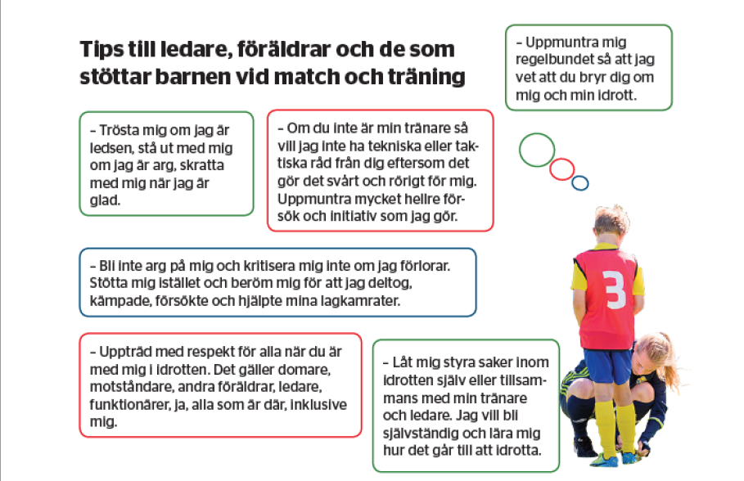
P16

Slide 9
Övrigt
Bälinge P16
Övrigt
Hjälp från föräldrar framöver:
-Uppdatera era kontaktuppgifter på laget.se
-En till tränare
-Lagföräldrar? Sponsorer, samla in pengar till lagkassa m.m.

